Slide 1
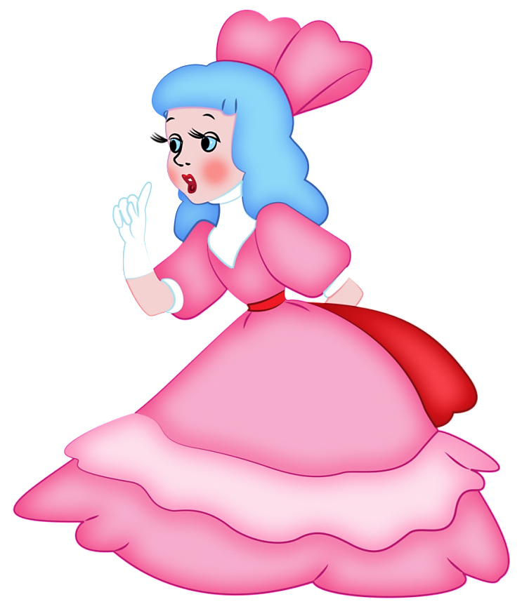
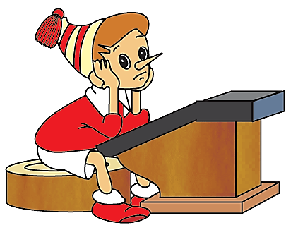
Русский язык. 1 класс. Тренажёр по теме: «Деление слов на слоги. Перенос.»
ЗОЛОТОЙ КЛЮЧИК
Буратино! Чтобы получить заветный ключик, ты должен вспомнить правило и разделить слова на слоги для переноса.
Иванова Т.В., учитель начальных классов МБОУ «СОШ № 1» г.Бологое, Тверской области
Далее

Slide 2
Вспомни как определить количество слогов в слове.
Проверка

Slide 3
Сколько в слове гласных, столько и слогов.
Далее

Slide 4
Какие секреты имеют правила переноса слов?
Проверка

Slide 5
Одну букву не оставляют на строке и не переносят на другую строку.
Далее

Slide 6
Лист, щука, окунь.
Ёрш, дождь, змея.
Окно, волки, снег.
В какой строке все слова нельзя разделить для переноса?
Проверка

Slide 7
Лист, щука, окунь.
Ёрш, дождь, змея.
Окно, волки, снег.
Далее

Slide 8
Клей, улей, пирог, степь, замок, дверь, кольцо, листок.
Найди слова, которые нельзя разделить для переноса?
Проверка

Slide 9
Клей, улей, пирог, степь, замок, дверь, кольцо, листок.
Далее

Slide 10
Ма-ле-нький ёжик нёс му-хо-мор.
В каком слове допущена ошибка в делении слов для переноса?
Проверка

Slide 11
Ма-ле-нький ёжик нёс му-хо-мор.
Далее

Slide 12
Ма-ле-нький ёжик нёс му-хо-мор.
Раздели слово «маленький» правильно для переноса?
Проверка

Slide 13
Ма-лень-кий ёжик нёс му-хо-мор.
Далее

Slide 14
Ма-ле-нький ёжик нёс му-хо-мор.
Почему не разделены для переноса слова «ёжик» и «нёс»?
Проверка

Slide 15
Одну букву не оставляют на строке и не переносят на другую строку, поэтому слово «ё-жик» переносить нельзя, а в слове «нёс» только одна гласная буква, значит один слог.
Далее

Slide 16
Для чего надо знать правила переноса слов с одной строки на другую?
Проверка

Slide 17
Чтобы при письме можно было перенести часть слова на другую строку, если оно не помещается.
Далее

Slide 18
МОЛОДЕЦ !
Далее

Slide 19
Источники
http://jabx.narod.ru/images/clipart/multi/buratino2.png - Мальвина и Буратино.
http://imgfotki.yandex.ru/get/4517/44774248.ef/0_6775b_b34badfe_XL - фон 2
Контрольно-измерительные материалы. Итоговое тестирование, В.Т. Голубь, Воронеж 2011.

